Slide 1
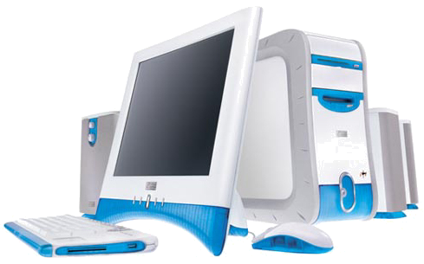
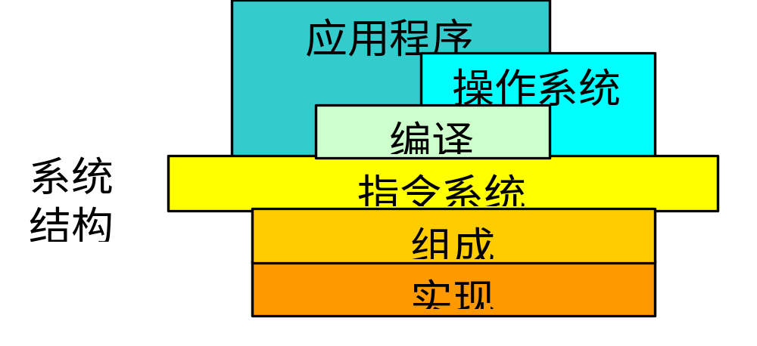
《 计算机组成原理 》
第七章 指令系统
林楠
办公室：228
办公电话：0371-63888959
电子邮件：linnan@zzu.edu.cn
软件
硬件

Slide 2
Review：指令系统概述
计算机系统包括硬件和软件两大组成部分。
硬件：构成计算机的CPU、主存、外设等物理装置。
软件：系统软件和各种应用软件。
指令：CPU中的控制器执行的操作命令，即机器指令。
指令系统：一台计算机所能执行的全部指令的集合。
一台特定的计算机只能执行自己指令系统中的指令。
因此，指令系统就是计算机的机器语言。
程序员在指令系统上设计系统
软件，不需要关心硬件设计。
软件
软硬件分工就在：指令系统
硬件设计去实现指令系统的操
作，所以要了解指令的结构。
硬件

Slide 3
Review：控制器输入输出信号
控
制
器
机器指令
控制信号
地址信号
可执行程序
由一条条
指令组成
执行命令
反馈信号
时钟节拍

Slide 4
Review: 指令格式
指令：CPU中控制器执行的操作命令。
指令格式：一条指令应完成以下功能：
执行什么操作？ （操作码）
操作数到哪里去取？ （地址码）
运算结果送到哪里？（地址码）
为使程序自动执行，还应给出下一条指令的地址。（地址码）
操作码
地址码
MOV r，m
ADD r1，r2
指令的操作码：用于指明本条指令的操作功能。
例如：算术加、减，逻辑与、或，读、写内存，读、写外设……
指令的地址码：用于给出操作数的地址。
包括：参加运算的一或多个操作数地址，运算结果的保存地址……

Slide 5
Review: 指令格式
数据存储的物理结构与存取方式
操作数存放的存储结构 操作数地址
1）寄存器组 寄存器号
2）内存 存储单元地址
3）栈（内存中） 栈指针
4）Cache、辅存 不考虑
1）寄存器号
4
2）存储单元地址
4
3）栈指针SP
4

Slide 6
Review: 指令格式
指令格式小结：
操作码
地址码
固定长度 （IBM/PC）
扩展长度 （PDP-11）
交叉安排 （NOVA）
三地址
二地址
单地址
零地址
三种方案
按操作数
个数划分

Slide 7

第七章 指令系统
7.1、指令系统概述
7.2、指令的格式
7.2.1、地址码结构
7.2.2、操作码结构
7.3、指令的寻址方式
7.4、指令的类型与功能
指令寻址
操作码
地址码
寻找 下一条指令 的地址
MOV r，m
ADD r1，r2
PC程序计数器
（PC）+1 → PC

Slide 8
7.3、指令的寻址方式：指令寻址
1) 操作系统 把 程序第一条指令的地址，写入 PC程序计数器。
2) 顺序执行：硬件电路默认程序是顺序执行的，读出一条指令后
( PC ) + 1 PC：给出下一条指令的地址。
3) 跳跃执行：当程序非顺序执行时，操作系统会插入转移指令(JMP)
按JMP指令中给出的下一条指令地址，改写PC的内容。
地址
指令
指令寻址
PC+1
PC
0
LDA 1000
顺序寻址
1
ADD 1001
顺序寻址
1
下一条指令的地址永远存放在
PC程序计数器中
2
DEC 1200
顺序寻址
2
3
JMP 7
跳跃寻址
3
4
LDA 2000
5
SUB 2001
6
INC
7
STA 2500
7
顺序寻址
8
LDA 1100
8
9
...

Slide 9
第七章 指令系统
7.1、指令系统概述
7.2、指令的格式
7.2.1、地址码结构
7.2.2、操作码结构
7.3、指令的寻址方式
7.4、指令的类型与功能
操作数寻址
操作码
地址码
寻找 指令中操作数 的地址
MOV r，m
ADD r1，r2

Slide 10
7.3、指令的寻址方式：操作数寻址
研究各种操作数寻址方式的主要目的是：
1）是否扩大操作数的寻址空间 2）是否为编程提供方便
常见寻址方式：
1）立即寻址
2）直接寻址 3）寄存器直接寻址
4）间接寻址 5）寄存器间接寻址
6）隐含寻址 7）堆栈寻址
8）相对寻址 9）基址寻址 10）变址寻址

Slide 11
7.3、指令的寻址方式：操作数寻址
1）立即寻址（操作数本身就在指令中）
立即寻址是一种特殊的寻址方式，指令中的地址码不是操作数地址，
而是操作数本身，这样的数称为立即数。
操作码
立即数
特点：在取指令时，操作码和操作数被同时取出；
指令执行过程中不再访存，提高了指令的执行速度；
但是，立即数的位数限制了操作数的表示范围。
用于：设置常数
例如： MOV BX，2000H， BX ← 2000H （设置常数）
MOV CX，100， CX ← 100 （设置常数）

Slide 12
7.3、指令的寻址方式：操作数寻址
2） 直接寻址（操作数在内存中）
操作数的有效地址 E_{A} = A （A为操作数地址）
主存
操作码
直接地址 A
B
7
操作数地址：A
5
特点：
不需作任何寻址运算，简单直观便于硬件实现；
指令执行过程中，需要一次访存；
A的位数决定了操作数的寻址范围；
寻找不同操作数，必须通过编程改变A的值。
用于： 顺序程序设计中，涉及到的单独变量或数值。
例如：写出求5+7程序
MOV AL, A; AL←（A）
ADD AL, B; AL←（AL）+（B）
MOV C, AL;
HLT
C
12
寄存器
5
AL
12

Slide 13
7.3、指令的寻址方式：操作数寻址
3）寄存器直接寻址（操作数在寄存器中）
操作数的有效地址 E_{A} = R_{i} （R_{i}为操作数地址）
操作码
直接地址 R_{i}
寄存器组
BX
操作数
操作数
寄存器号：AX
特点：
指令执行过程中，不需要访存，提高指令执行速度；
相对于内存单元地址，寄存器号位数少，缩短了指令长度。
用于：操作数已在寄存器中，可直接进行操作。
例如：ADD AX,BX; （AX）+（BX）→AX

Slide 14
7.3、指令的寻址方式：操作数寻址
4）间接寻址（操作数地址、操作数均在内存中）
操作数的有效地址E_{A}=（A）（A为操作数地址的地址）
特点：
指令执行过程中，需要两次访存，指令执行速度慢；
扩大了操作数的寻址范围；
为编程提供方便。
操作码
间接地址 A
主存
1
操作数
间接指示器为
某一存储单元
操作数间接地址
操作数地址
操作数
2
操作数地址
操作数
例如：老师先找到班长，通过班长再找到同学。

Slide 15
7.3、指令的寻址方式：操作数寻址
编程应用举例：实现查表功能
通过间接寻址方式，我们可以写一个程序去访问一个有效的地址表，
地址表的每一项，实际上就是间接指示器。
在程序执行前可以对这个表的每一项进行修改，这样无论哪种执行情
况，程序本身不必修改。
例如：P313 子程序调用返回，从堆栈中弹出断点地址返回。
操作码
间接地址A
主存
1
操作数地址
间接指示器为
某一存储单元
操作数间接地址
操作数地址
操作数
2
操作数地址
操作数

Slide 16
7.3、指令的寻址方式：操作数寻址
多重间址
操作码
间接地址 A
主存
操作数间址
1
操作数间接地址
操作数间址
间接指示器为
某一存储单元
操作数间址
2
操作数间接地址
操作数间址
操作数地址
3
操作数间接地址
操作数地址
操作数
4
操作数地址
操作数
例如：老师找辅导员，辅导员找班长，班长找寝室长，寝室长找同学。

Slide 17
7.3、指令的寻址方式：操作数寻址
5）寄存器间接寻址（操作数地址在寄存器中，操作数在内存中）
操作数的有效地址E_{A}=（ R_{i} ）（R_{i}为操作数地址的地址）
特点：
这种寻址方式指令短，指令执行过程中，只需一次访存；
便于循环程序编程。
主存
操作码
间接地址R_{i}
寄存器组
操作数
操作数地址
操作数
1
操作数地址
操作数
寄存器号
操作数
间接指示器为
某一寄存器
2

Slide 18
7.3、指令的寻址方式：操作数寻址
用于：解决循环程序设计的问题
例如：求SUM=1+2+3+…+100
XOR AX； // AX清0
MOV CX，N； // 设循环次数100
MOV BX，OFFSET NUM1；
// BX=第一个数地址
OK: ADD AX, [BX]; // 寄存器间接寻址
INC BX； // BX=BX+1
LOOP OK; // 条件判断 CX=CX-1=0？
MOV SUM, AX; // AX送到SUM存储单元
HLT // 结束
通过修改寄存器BX（操作数的地址），
使它形成数组元素的连续地址，
加第1个数后，加第2个…最后实现循环程序。
主存
段起始地址
操作数
SUM
操作数
N
100
40K
NUM1
1
NUM2
2
NUM3
3
…
NUM100
100
AX
0
BX
40K

Slide 19
7.3、指令的寻址方式：操作数寻址
6） 隐含寻址（操作数在累加器中）
一些特殊指令的操作数地址隐含在操作码中，
通过在指令中减少地址字段，缩短指令字长。
寻址特征
主存
ADD
A
AC
A
操作数
另一个操作数
隐含在 AC（累加器） 中
ALU
暂存

Slide 20
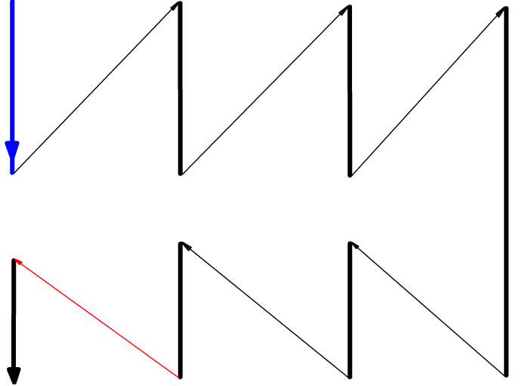
7.3、指令的寻址方式：操作数寻址
7）堆栈寻址
用于：（1）子程序嵌套、子程序递归和可再入性。
（2）多重循环
（3）中断程序的链接
（4）逆波兰表达式求值
举例：子程序嵌套（指在子程序中可以再次调用子程序。）
递归调用子程序需保证，每次调用时，不能破坏前面调用时所用到的参数和产生的结果，递归子程序又必须有递归结束条件，以防止调用无法嵌套。
为保证调用时，不破坏前面调用时所用到的参数和产生的结果，要求每次调用时，将要用到的参数和中间结果不存放到内存中，也就是每次调用时都应重新分配存放参数及结果存储区，实现这一点的最好方法是采用栈（后进先出）。
① ② ③

Slide 21
7.3、指令的寻址方式：操作数寻址
8）相对寻址（相对当前指令地址）
操作数的有效地址E_{A} = （PC） ± A（形式地址）
主存
操作码
形式地址A
操作数
-A
ALU
指令
PC
程序计数器PC
当前指令地址
+A
操作数
特点：
A 的位数决定操作数的寻址范围；
解决了程序浮动搬家的问题：编程时只要保证其相对距离不变，
就可在主存中任意浮动，源程序不改仍能保证程序正确执行；
广泛用于转移指令。

Slide 22
7.3、指令的寻址方式：操作数寻址
9）基址寻址
操作数有效地址E_{A} = （ BR ） ± A（形式地址）
基址寄存器BR存放的地址由操作系统确定，程序执行中不可变。
形式地址A是一个偏移量（可正、可负），程序执行过程中可变。
主存
操作码
BR
A
操作数
ALU
-A
基址值
基址值
+A
寄存器号BR
操作数
特点：可扩大寻址范围；
有利于多道程序。

Slide 23
7.3、指令的寻址方式：操作数寻址
用于：
基址寻址方式，主要用来解决程序的动态定位问题。
在多道程序的环境下，用户不可决定自己使用的主存区，因而在
编程时常按（以零为基准地址）相对地址来编写，当程序被放入
主存时，操作系统根据主存空间情况给基址寄存器赋值，从而将
虚地址转化为实地址。
（a）一个简单的程序
（b）原封不动的装入主存为400号单元起的存储区中。
程序地址
0 LOAD 1,6
2 SUB 1,8
4 STORE 1,10
…
6 A
8 B
10
设置基址寄存器
主存
400
400
LOAD 1,6
402
SUB 1,8
404
STORE 1,10
406
A
408
B

Slide 24
7.3、指令的寻址方式：操作数寻址
10）变址寻址
操作数有效地址 E_{A} = A（形式地址） ±（IX ）
变址寄存器IX内容：由程序员设定，程序执行过程中可变。
形式地址A：在程序执行过程中不可变。
主存
操作码
IX
形式地址A
操作数
ALU
- 变址值
A
变址寄存器号
变址值
+变址值
操作数
特点：
比相对寻址扩大了寻址范围；
是循环程序设计的需要，主要针对数组进行快速的重复运算，
数据块的传递等

Slide 25
7.3、指令的寻址方式：操作数寻址
例如： SUM=1+2+3+…+100 （大数组进行快速重复计算）
程序： XOR AX； //AX=0
MOV CX，100；//CX计数器=100
MOV IX，0； //IX变址寄存器=0
START：ADD AX， NUM1 [IX]；
// 变接寻址： NUM1+（IX）
INC IX； //IX=（IX）+1
LOOP START；//判断CX=CX-1=0？
MOV SUM，AX；
HLT
思考：减少了程序中ADD指令的条数
主存
操作数
SUM
结果数
N
100
NUM1
1
NUM2
2
NUM3
3
…
NUM100
100
IX
0
AX
0
CX
100

Slide 26
7.3、指令的寻址方式（小结，要求记忆）
寻址方式 操作数的地址 操作数存放位置
1）立即寻址 指令中
2）直接寻址 内存单元地址 内存
3）寄存器直接寻址 寄存器号 寄存器
4）间接寻址 内存单元地址——内存单元地址 内存
5）寄存器间接寻址 寄存器号——内存单元地址 内存
6）隐含寻址 隐含的寄存器号 特定寄存器
7）堆栈寻址 SP 堆栈
8）相对寻址 PC程序计数器 + A（可变） 内存
9）基址寻址 基址寄存器 + A（可变） 内存
10）变址寻址 A + 变址寄存器（可变） 内存

Slide 27
7.3、指令的寻址方式（举例）
什么是数据寻址和指令寻址？简述它们的区别。
答：
数据寻址是确定：本条指令中操作数的地址；
指令寻址是确定：下一条指令的地址。
指令寻址和数据寻址的区别在于寻址的对象不同，
一个取决于程序计数器PC的内容，
另一个是指令中操作数所在的地址，并以此找到操作数。
另外，指令寻址比较简单，分为顺序寻址和跳跃寻址两种；
而数据寻址种类较多，常用的有立即寻址、寄存器寻址、寄存器间接寻址、基址寻址、变址寻址等。

Slide 28
7.3、指令的寻址方式（举例）
例1）根据操作数所在的位置，指出其寻址方式：
操作数在寄存器中， 为 寻址方式
操作数地址在寄存器中， 为 寻址方式
操作数在指令中， 为 寻址方式
操作数地址在指令中， 为 寻址方式
操作数地址等于某一寄存器内容与位移量之和，
为 ， ， 寻址方式
1、直接寻址
2、寄存器直接寻址
3、寄存器间接寻址
4、基址寻址
5、变址寻址
6、相对寻址
7、堆栈寻址
8、立即数寻址
2
3
8
1
4
5
6

Slide 29
7.3、指令的寻址方式（举例）
例2）指令格式如下所示，其中OP为操作码，试分析指令格式的特点。
（一个机器字两字节）
15 9 7 4 3 0
OP | -------- | 源寄存器 | 目标寄存器
解：
1）此指令等于一个机器字长，是单字长二地址指令
2）操作码字段OP共7位，可以指定128条指令。
3）源寄存器和目标寄存器都是通用寄存器（可分别指定16个），
所以是RR型指令，两个操作数均在寄存器中。

Slide 30
7.3、指令的寻址方式（举例）
例3）指令格式如下所示，OP为操作码字段，试分析指令格式特点。
（一个机器字两字节）
15 10 7 4 3 0
OP | ----------- | 源寄存器 | 变址寄存器
位移量(16位)
解：
1）该指令32位，是双字长二地址指令，用于访问存储器。
2）操作码字段OP为6位，可以指定64种操作。
3）一个操作数在源寄存器（共16个），另一个操作数在存储器中
（变址寻址：由变址寄存器+位移量A决定）所以是RS型指令。

Slide 31
7.3、指令的寻址方式（举例）
例4）一种二地址RS型指令的结构如下所示：
6位 4位 1位 2位 16位
OP | -- | 通用寄存器 | I | X | 形式地址A
其中I为间接寻址标志位，X为寻址模式，A为偏移量。
通过I，X，A的组合，可构成下表所示的寻址方式。
请写出六种寻址方式的名称。
寻址 方式 | I | X | 有效地址E算法 | 说明
(1) | 0 | 00 | E=A
(2) | 0 | 01 | E=(PC) ±A | PC为程序计数器
(3) | 0 | 10 | E=(R2) ± A | R2为变址寄存器
(4) | 0 | 11 | E=(R1) ± A | R1为基址寄存器
(5) | 1 | 11 | E=(R3)
(6) | 1 | 00 | E=(A)
解：
1）直接寻址 2）相对寻址
3）变址寻址
4）基址寻址
5）寄存器间接寻址
6）间接寻址

Slide 32
7.3、指令的寻址方式（举例）
例5）设相对寻址的转移指令占2个字节，第1个字节是操作码，第2个
字节是相对位移量A（用补码表示）。每当CPU从存储器取出
一个字节后，（PC）+1 = PC
1）设当前PC的内容为2003H，要求转移到200AH地址，则该转移指
令第2个字节的内容是什么？
解： 200A – （2003 + 2）= 05 H
2）设当前PC的内容为2008H，
要求转移到2001H地址，
求该转移指令第2个字节内容。
解：2001 – （2008+2）= - 9 （补码 F7H）
PC
2003H
JMP
2004H
？ A
PC
2005H
…
200AH
指令3
指令3

Slide 33
7.3、指令的寻址方式（举例）
例6）设字长和指令长度均为24位，若指令系统可完成108种操作，且具
有直接、间接、变址、基址、相对、立即等6种寻址方式，则在
直接寻址范围最大化的前提下，
指令字中操作码占几位？ 寻址特征位占几位？
可直接寻址的范围是多少？一次间接寻址的范围是多少？
解：指令系统可完成108种操作，所以指令字种操作码至少占7位，
6种寻址方式，所以指令寻址特征至少3位，
24 – 7 – 3 = 14，所以可直接寻址范围是2¹⁴，
字长位24位，一次间接寻址的地址范围是2²⁴
操作码
寻址特征
地址码
CPU一次从存储器中取一个字（数据字或指令字）。

Slide 34
7.3、指令的寻址方式（举例）
例7）某机器采用一地址格式的指令系统，允许直接和间接寻址。
机器配备有如下寄存器，均为16位：
ACC（累加器）， PC（程序计数器），
MDR（数据缓冲寄存器）， MAR（地址寄存器），
RX（变址寄存器）， RB（基址寄存器）
IR（指令寄存器）
1）若采用单字长指令，共能完成105种操作，求最大直接寻址范围
与间接寻址范围？
解：因为MDR数据缓冲寄存器16位，所以一机器字长16位，
因为IR指令寄存器为16位，且单字长指令，所以一条指令16位，
完成105种操作，所以操作码7位，
寻址方式有：直接、间接，寄存器有：变址寄存器，基址寄存器
所以寻址特征位2位，
16 – 7 – 2 = 7 ， 所以直接寻址范围2⁷，一次间接寻址范围2¹⁶。
操作码 7
寻址特征2
地址码7

Slide 35
7.3、指令的寻址方式（举例）
例7）某机器采用一地址格式的指令系统，允许直接和间接寻址。
机器配备有如下寄存器，均为16位：
ACC（累加器）， PC（程序计数器），
MDR（数据缓冲寄存器）， MAR（地址寄存器），
RX（变址寄存器）， RB（基址寄存器）
IR（指令寄存器）
2）若采用双字长指令，格式如下，其中操作码与寻址特征位数不变，
求最大直接寻址范围？
解： 32 – 7 – 2 = 23 ， 所以最大直接寻址范围为2 ²³ 。
操作码7
寻址特征2
地址码7
地址码16

Slide 36

复习与作业
复习章节：
第7章 指令系统
7.2、操作数类型和操作类型
7.3、寻址方式
作业：P335
2、4、16、17、19

